Slide 1
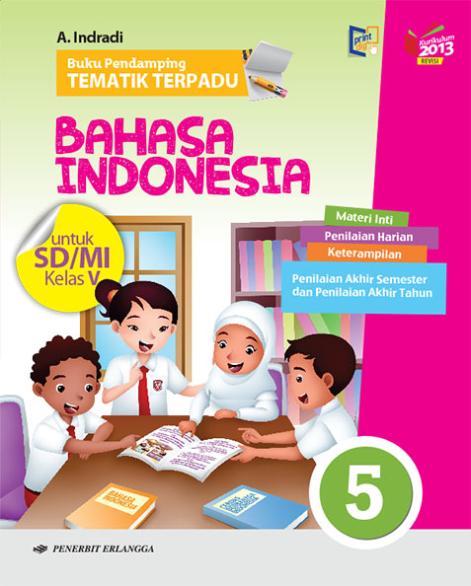
Media Mengajar
Buku Pendamping
TEMATIK TERPADU
Bahasa Indonesia
Kelas VA
HENI NURHAENI,M.Pd

Slide 2
Tema 5
Ekosistem

Slide 3
Materi Inti Subtema 3
KD 3.1
Identifikasi Informasi Teks dan Kesimpulan Teks
Kita dapat mengidentifikasi informasi teks melalui peta pikiran. Berikut langkah-langkahnya.
Menulis ide pokok dari setiap paragraf.
Menemukan kata kunci pada setiap paragraf untuk membuat cabang utama pada peta pikiran.
Merangkai ide pokok menjadi sebuah bagan.
Mencatat informasi-informasi penting dari teks untuk melengkapi keterangan pada bagan peta pikiran.

Slide 4
Mengidentifikasi informasi teks juga dapat dilakukan dengan mengajukan pertanyaan (Adiksimba) yang berkaitan dengan isi teks.
Pertanyaan yang digunakan untuk mengidentifikasi, sebaiknya mengandung enam kata tanya: apa (what), di mana (where), mengapa (why), siapa (who), kapan (when), dan bagaimana (how).

Slide 5
Bacalah teks berikut dan perhatikan penggunaan kalimat tanyanya!
Mengapa hutan lindung sangat penting untuk manusia?
Keberadaan kawasan konservasi dan hutan lindung dapat menjadi penyeimbang bagi kehidupan manusia dan makhluk hidup lainnya. Selain itu, kedua kawasan tersebut dapat dijadikan sebagai sumber energi terbarukan.
Kawasan konservasi dan hutan lindung berbeda. Kawasan konservasi terdiri atas berbagai macam bentuk, di antaranya taman nasional, suaka margasatwa, cagar alam, taman wisata alam, taman buru, dan taman hutan raya. Sementara itu, hutan lindung merupakan kawasan yang berfungsi sebagai daerah resapan air, terutama hutan di ketinggian 2.000 meter serta kelerengan lebih dari 40 persen yang telah dikukuhkan oleh pemerintah sebagai hutan lindung.
Bagaimana cara melestarikan satwa langka?
Apa saja bentuk kawasan konservasi?
Siapa yang berkewajiban melindungi kawasan konservasi?

Slide 6
Kesimpulan teks merupakan inti sari informasi yang diambil dengan mengacu pada informasi dari teks yang dibaca atau didengar.
Kesimpulan teks dapat mempermudah dalam memahami seluruh informasi dalam suatu teks.

Slide 7
Perhatikan kembali teks berikut!
Keberadaan kawasan konservasi dan hutan lindung dapat menjadi penyeimbang bagi kehidupan manusia dan makhluk hidup lainnya. Selain itu, kedua kawasan tersebut dapat dijadikan sebagai sumber energi terbarukan.
Kawasan konservasi dan hutan lindung berbeda. Kawasan konservasi terdiri atas berbagai macam bentuk, di antaranya taman nasional, suaka margasatwa, cagar alam, taman wisata alam, taman buru, dan taman hutan raya. Sementara itu, hutan lindung merupakan kawasan yang berfungsi sebagai daerah resapan air, terutama hutan di ketinggian 2.000 meter serta kelerengan lebih dari 40 persen yang telah dikukuhkan oleh pemerintah sebagai hutan lindung.
Kesimpulan teks tersebut adalah Hutan lindung dan kawasan konservasi sangat penting keberadaannya. Kawasan konservasi memiliki banyak jenis. Semua masyarakat memiliki kewajiban melestarikan hutan lindung dan merawatnya.

Slide 8
SELAMAT BELAJAR
DAN TETAP SEMANGAT
HENI NURHAENI,M.Pd

